Slide 1


ISTI202 Inteligencia de Negocios
24 de Marzo del 2025
Facilitador: PhD Alfredo García Suárez

Slide 2

Bienvenida
Facilitador: PhD Alfredo García Suárez

Slide 3

“Los datos se están convirtiendo en la nueva materia prima de los negocios.”
–Craig Mundie
“La interfaz de usuario es como un chiste: si tienes que explicarla, entonces no es tan buena.”
–Martín LeBlanc
Facilitador: PhD Alfredo García Suárez

Slide 4
CLASE ANTERIOR
07
-Regresión Lineal Simple en Python
-Regresión Lineal Múltiple
Facilitador: PhD Alfredo García Suárez

Slide 5
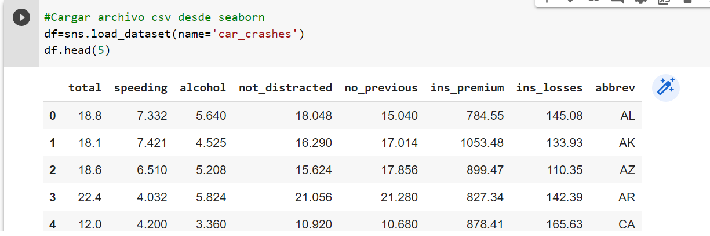
Regresión Lineal Simple
Python
¿Cuál es la función que realiza la regresión lineal simple?
Paso 1. Dentro del dataset que estoy trabajando se elige una variable dependiente u objetivo (“y”) y una variable independiente (“X”)
variable dependiente (“y”)
variable independiente (“X”)
Facilitador: PhD Alfredo García Suárez

Slide 6
Regresión Lineal Simple
Python
¿Cuál es la función que realiza la regresión lineal simple?
Paso 2. La variable dependiente (“y”) y la variable independiente (“X”) se ingresan como argumentos de entrada a la función de “regresión lineal simple”, esta función calcula los coeficientes “a” y “b” del siguiente modelo:
Coeficiente (“b”)
y= ax + b
coeficiente(“a”)
Facilitador: PhD Alfredo García Suárez

Slide 7

Regresión Lineal Simple
Python
¿Cuál es la función que realiza la regresión lineal simple?
Paso 3. Con el modelo resultante se puede empezar a hacer predicciones y se puede calcular el coeficiente de correlación para determinar que tan eficiente es el modelo obtenido :
Predicciones obtenidas
(total de accidentes)
y= 2.032x + 5.857
Valores de la variable independiente (alcohol)
Facilitador: PhD Alfredo García Suárez

Slide 8
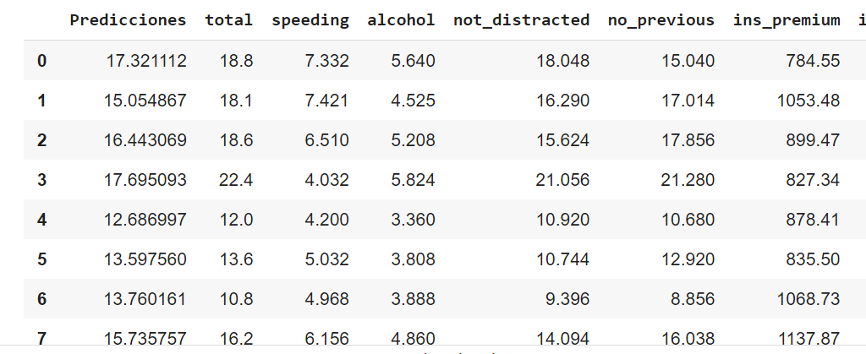
Regresión Lineal Simple
Python
¿Cuál es la función que realiza la regresión lineal simple?
Paso 4. Se agregan las predicciones obtenidas al dataframe original para compararlas con los valores reales:
Predicciones obtenidas
Valores reales
Facilitador: PhD Alfredo García Suárez

Slide 9
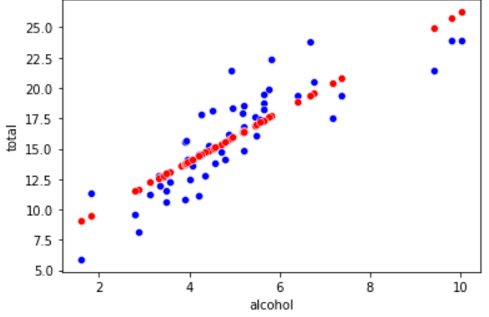
Regresión Lineal Simple
Python
¿Cuál es la función que realiza la regresión lineal simple?
Paso 5. Se grafican las predicciones obtenidas para compararlas con los valores reales:
Predicciones obtenidas
Valores reales
Facilitador: PhD Alfredo García Suárez

Slide 10
Coeficiente de Correlación de Pearson
Coeficiente de Determinación
El coeficiente de correlación de Pearson (R) es una prueba estadística que permite analizar la relación entre dos variables medidas en un nivel por intervalos o de razón Pearson.
El coeficiente de determinación (R cuadrado) indica la cantidad proporcional de variación en la variable de respuesta y, explicada según las variables independientes X en el modelo de regresión lineal. Cuanto mayor sea el R cuadrado, mayor será la variabilidad explicada por el modelo de regresión lineal..

Slide 11
Escala de Correlación
El coeficiente puede variar de -1 a 1, donde el signo indica la dirección de la correlación y el valor numérico, la magnitud de la correlación. En este contexto se resumen algunos criterios de interpretación:
-1 | Correlación negativa perfecta
-0,90 | Correlación negativa muy fuerte
-0,75 | Correlación negativa considerable
-0,50 | Correlación negativa media
-0,10 | Correlación negativa débil
0 | Correlación nula
+1 | Correlación positiva perfecta
+0,90 | Correlación positiva muy fuerte
+0,75 | Correlación positiva considerable
+0,50 | Correlación positiva media
+0,10 | Correlación positiva débil
0 | Correlación nula

Slide 12
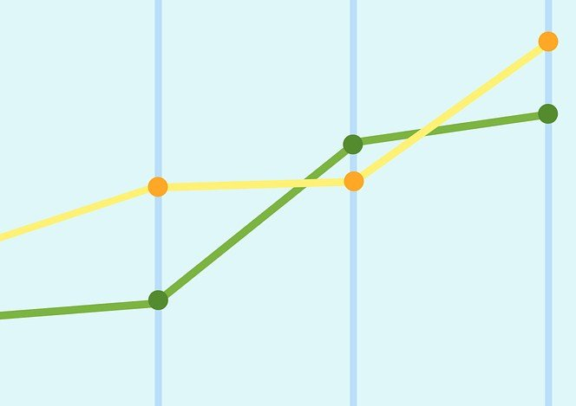
Regresión Lineal Múltiple
Python
¿Qué es la regresión Lineal Múltiple?
La regresión lineal múltiple es la extensión de el modelo de regresión lineal simple. Este tipo de regresión puede utilizarse cuando queremos conocer la fuerza del efecto que las variables independientes tienen en una variable dependiente. Por ejemplo, el tiempo de revisión, la ansiedad de la prueba, la asistencia a clase y el género, ¿tiene algún efecto en el examen de rendimiento de los estudiantes?
Facilitador: PhD Alfredo García Suárez

Slide 13
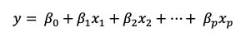
Regresión Lineal Múltiple
Python
Modelo matemático
Facilitador: PhD Alfredo García Suárez

Slide 14
Regresión lineal Múltiple
Un modelo de regresión lineal describe la relación entre una variable dependiente "y" y una o más variables independientes "X". La variable dependiente también se denomina variable de respuesta. Las variables independientes también se denominan variables explicativas o predictoras. La matriz X de observaciones sobre variables predictoras suele denominarse matriz de diseño..
$$Y= b_{0}+b_{1}∗x_{1}+b_{2}∗x_{2}+..+b_{n}∗x_{n}$$
$$B= \left[\begin{aligned}&\begin{aligned}&\begin{aligned}&\begin{matrix}b_{0} \\ b_{1} \\ b_{2}\end{matrix} \\ &b_{3}\end{aligned} \\ &b_{4} \\ &. \\ &. \\ &.\end{aligned} \\ &b_{n}\end{aligned}\right]$$
$$Y= \left[\begin{aligned}&\begin{aligned}&\begin{aligned}&\begin{matrix}y_{0} \\ y_{1} \\ y_{2}\end{matrix} \\ &y_{3}\end{aligned} \\ &y_{4} \\ &. \\ &. \\ &.\end{aligned} \\ &y_{n}\end{aligned}\right]$$
$$X= \left[\begin{aligned}&\begin{matrix}1 & x_{1,1} & x_{2,1} \\ 1 & x_{1,2} & ⋱ \\ 1 & ⋮ & ⋱\end{matrix} \begin{matrix}… & … & x_{k,1} \\ ⋱ & ⋱ & x_{k,2} \\ ⋱ & ⋱ & ⋮\end{matrix} \\ & \begin{matrix}1 & x_{1,n−2} & ⋱ \\ 1 & x_{1,n−1} & ⋱ \\ 1 & x_{1,n} & …\end{matrix} \begin{matrix}⋱ & ⋱ & ⋮ \\ ⋱ & ⋱ & ⋮ \\ … & … & x_{k,n}\end{matrix}\end{aligned}\right]$$
Es la matriz de las características independientes. (Variables predictoras)
Es el vector de la variable dependiente, calculado a partir de la matriz X. (Variable de respuesta)
Es el vector de los coeficientes calculados en la regresión lineal para el modelo.

Slide 15
CLASE ACTUAL
08
-Regresión Logística
Facilitador: PhD Alfredo García Suárez

Slide 16
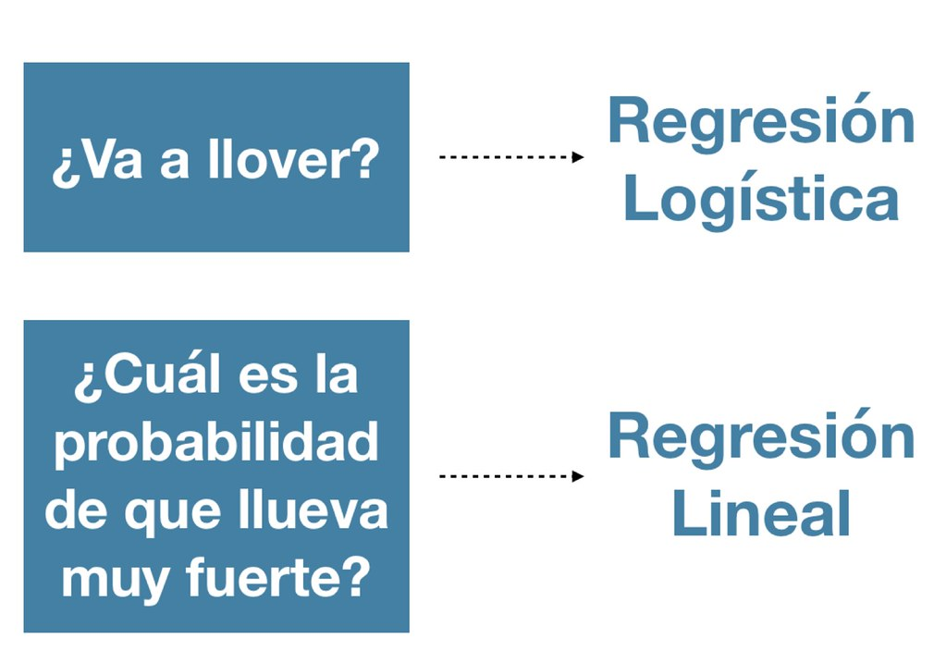
Regresión Logística
Python
¿Cuál es la función que realiza la regresión Logística?
La regresión logística o Logistic Regression es un algoritmo de clasificación que se utiliza para predecir la probabilidad de una variable dependiente categórica. En la regresión logística, la variable dependiente es una variable binaria que contiene datos codificados como 1 – 0, sí – no, abierto – cerrado, etc.
Facilitador: PhD Alfredo García Suárez

Slide 17
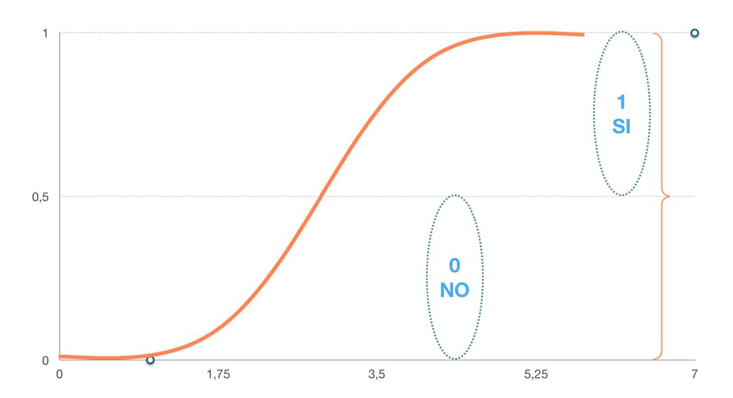
Regresión Logística
Python
¿Cuál es la función que realiza la regresión Logística?
El resultado o variable objetivo es de naturaleza dicotómica. Dicotómica significa que solo hay dos clases posibles. Por ejemplo, se puede utilizar para problemas de detección de cáncer o calcular la probabilidad de que ocurra un evento.
Facilitador: PhD Alfredo García Suárez

Slide 18
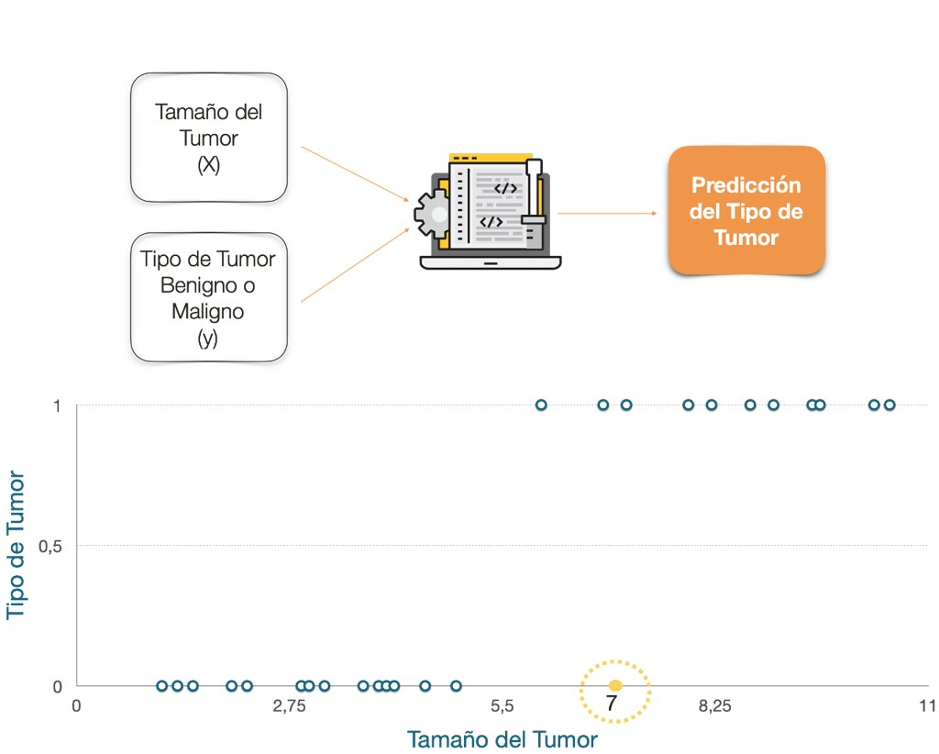
Regresión Logística
Python
¿Cuál es la función que realiza la regresión Logística?
La regresión logística es uno de los algoritmos de Machine Learning más simples y más utilizados para la clasificación de dos clases. Es fácil de implementar y se puede usar como línea de base para cualquier problema de clasificación binaria.
Facilitador: PhD Alfredo García Suárez

Slide 19
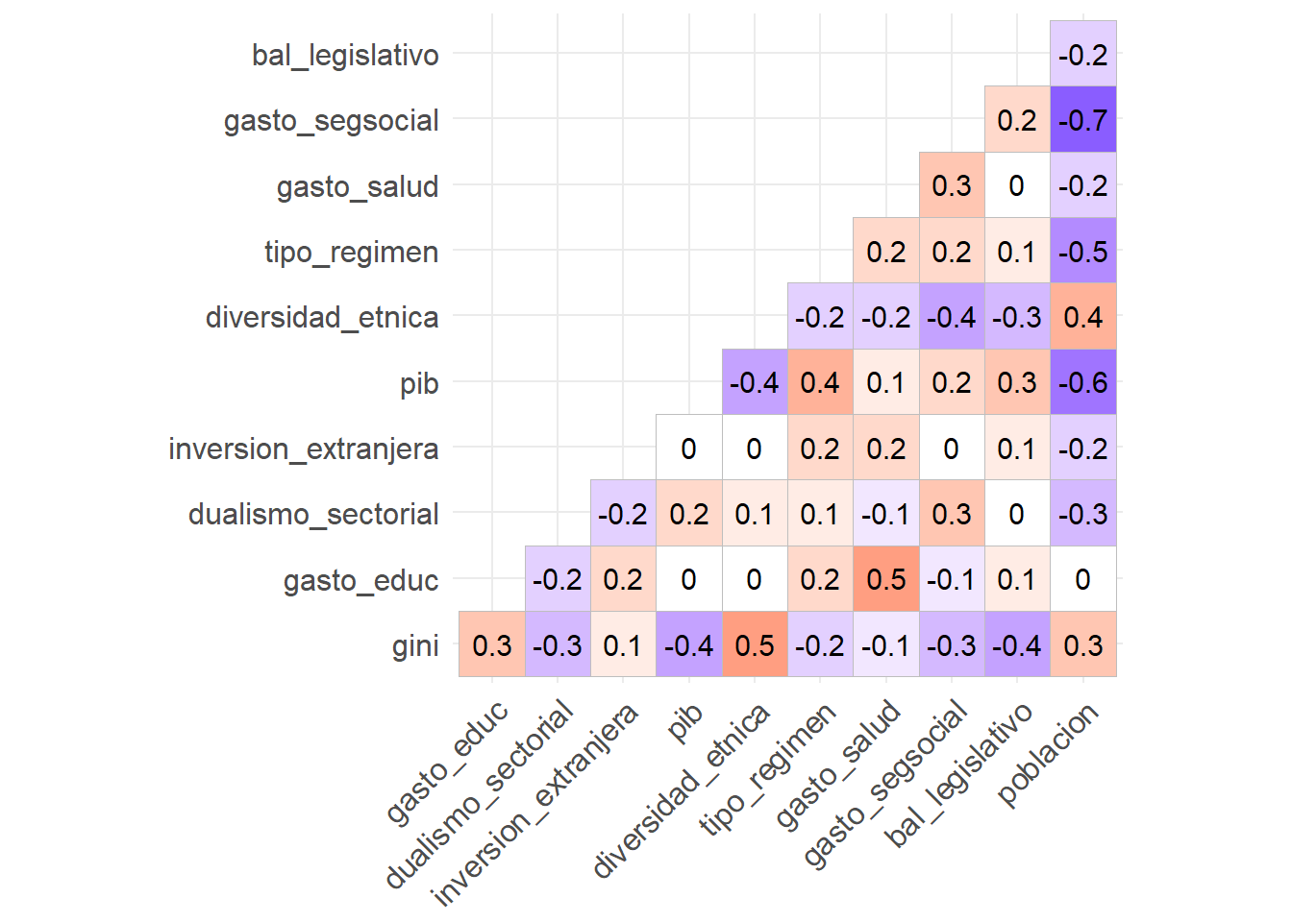
Regresión Logística
Python
Representación matemática
Este modelo logístico binario se utiliza para estimar la probabilidad de una respuesta binaria basada en una o más variables predictoras o independientes. Permite decir que la presencia de un factor de riesgo aumenta la probabilidad de un resultado dado un porcentaje específico.
Facilitador: PhD Alfredo García Suárez

Slide 20
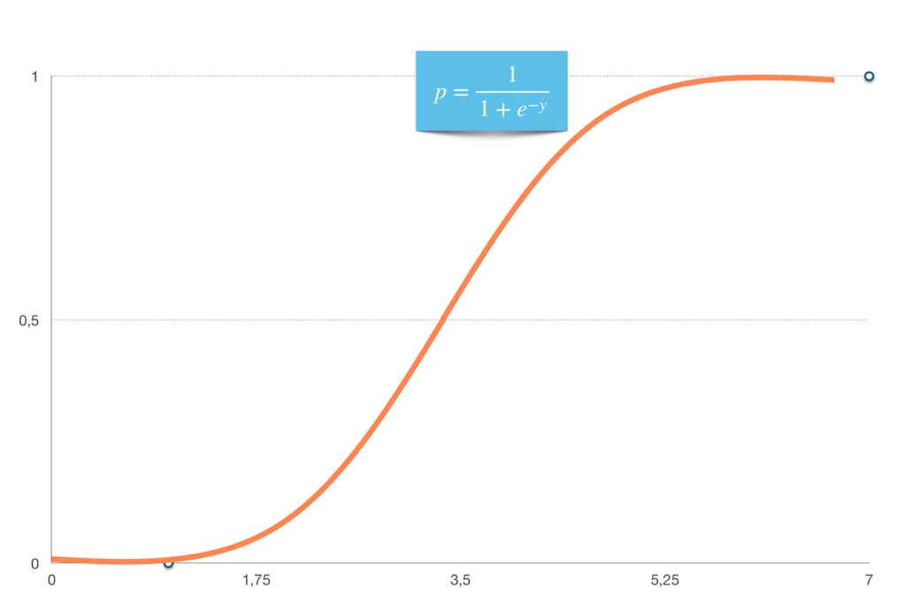
Regresión Logística
Python
Representación matemática
La Regresión Logística lleva el nombre de la función utilizada en el núcleo del método, la función logística es también llamada función Sigmoide. Esta función es una curva en forma de S que puede tomar cualquier número de valor real y asignar a un valor entre 0 y 1.
Facilitador: PhD Alfredo García Suárez

Slide 21
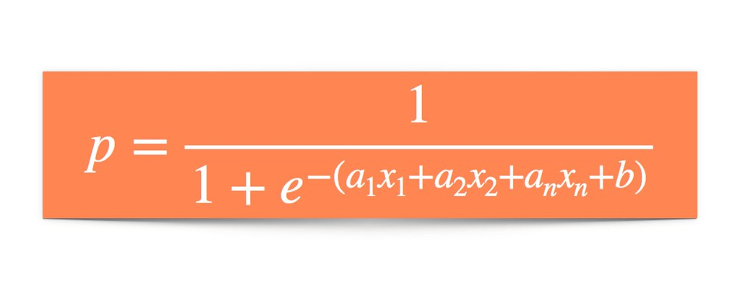
Regresión Logística
Python
Representación matemática
Entonces si aplicamos la función Sigmoide en la Regresión Lineal nos quedaría algo como esto:
Facilitador: PhD Alfredo García Suárez

Slide 22
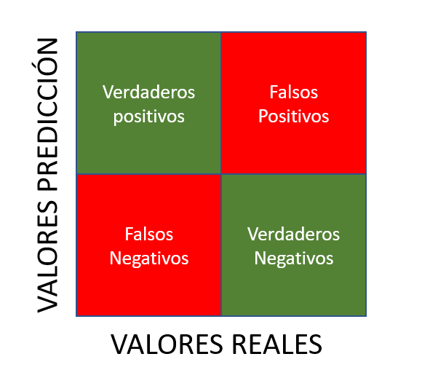
Regresión Logística
Python
Matriz de confusión
La matriz de confusión es una herramienta muy útil para valorar cómo de bueno es un modelo clasificación basado en aprendizaje automático. En particular, sirve para mostrar de forma explícita cuándo una clase es confundida con otra, lo cual nos, permite trabajar de forma separada con distintos tipos de error.
Facilitador: PhD Alfredo García Suárez

Slide 23
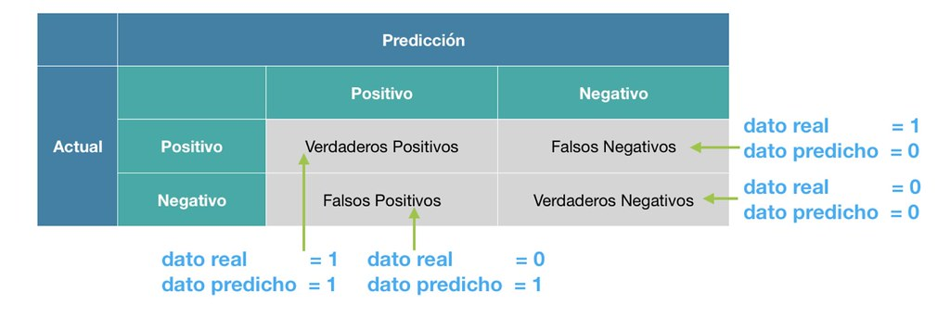
Regresión Logística
Python
Matriz de confusión
Facilitador: PhD Alfredo García Suárez

Slide 24
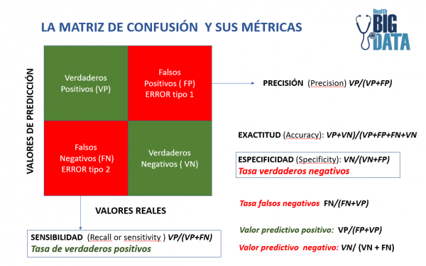
Regresión Logística
Python
Métricas
Facilitador: PhD Alfredo García Suárez

Slide 25
Actividad 7 (Regresión Logística)
1. Crear un nuevo repositorio con el nombre: Regresión Logística
2. Agregar el archivo: Mexico.csv y los archivos .csv de otras 2 ciudades de su elección (A partir de las bases de datos listings.csv.gz), ingresar a: http://insideairbnb.com/get-the-data/
3. Analizar 10 casos de correlación logística que existe entre diferentes variables de nuestra base de datos, aplicando la herramienta de “Regresión Logística”
4. Convertir las variables que sean necesarias en variables de tipo dicotómica con las categorías que se consideren pertinentes, aplicando la herramienta de “Regresión Logística”
5. Realizar una tabla de todos los coeficientes de precisión, exactitud y sensibilidad obtenidos para cada correlación analizada, según sea el caso.
Facilitador: PhD Alfredo García Suárez

Slide 26
Actividad 7 (Regresión Logística)
6. Crear el archivo de código ya sea en Google Colab o en Visual Studio Code, respaldarlo en GitHub.
7. Enviar el link del repositorio al correo col537014@colaborador.buap.mx para “Evaluación”
Fecha Limite de entrega: Lunes 31 de marzo del 2025, a las 23:59 Hrs.
Facilitador: PhD Alfredo García Suárez

